Slide 1

INCENTIVOS FISCALES A LA I+D+i:
SEGURIDAD JURÍDICA
(Deducciones, patent box, novedades…)
Subdirección General de Fomento de la Innovación Empresarial
Dirección General de Innovación y Competitividad
Luis Cueto Álvarez de Sotomayor
Mallorca, 18 de julio de 2013

Slide 2

Incentivo Fiscal a la innovación: Patent box
Cesión de uso de activos de intangibles. Art. 23 TRLIS
Diferentes líneas de apoyo público a la innovación empresarial
Políticas de apoyo desde la oferta y desde la demanda
Deducciones en la cuota tributaria:
  Deducciones por I+D e IT art 35 TRLIS
  Informes Motivados Vinculantes
Reducciones de la base imponible:
  Reducción por cesión de activos intangibles (“Patent box”)
  Interés estratégico del patent box
Compra Pública Innovadora:
  CPP: Compra Pública Pre-comercial
  CPTI: Compra Pública de Tecnología Innovadora

Slide 3
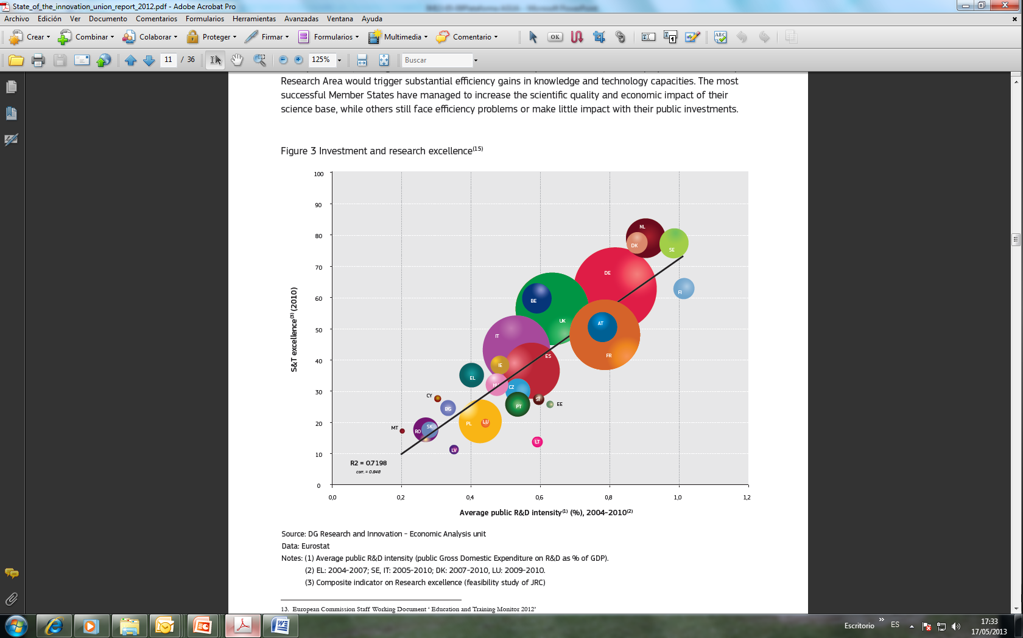

Slide 4
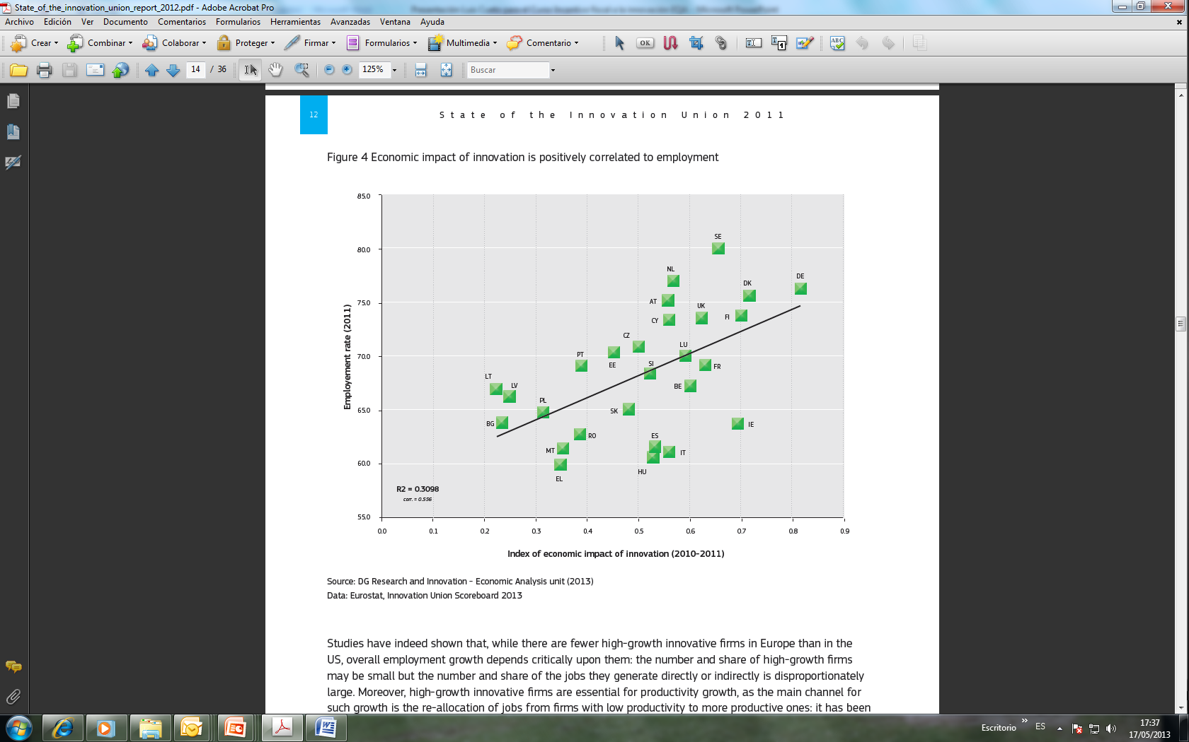

Slide 5
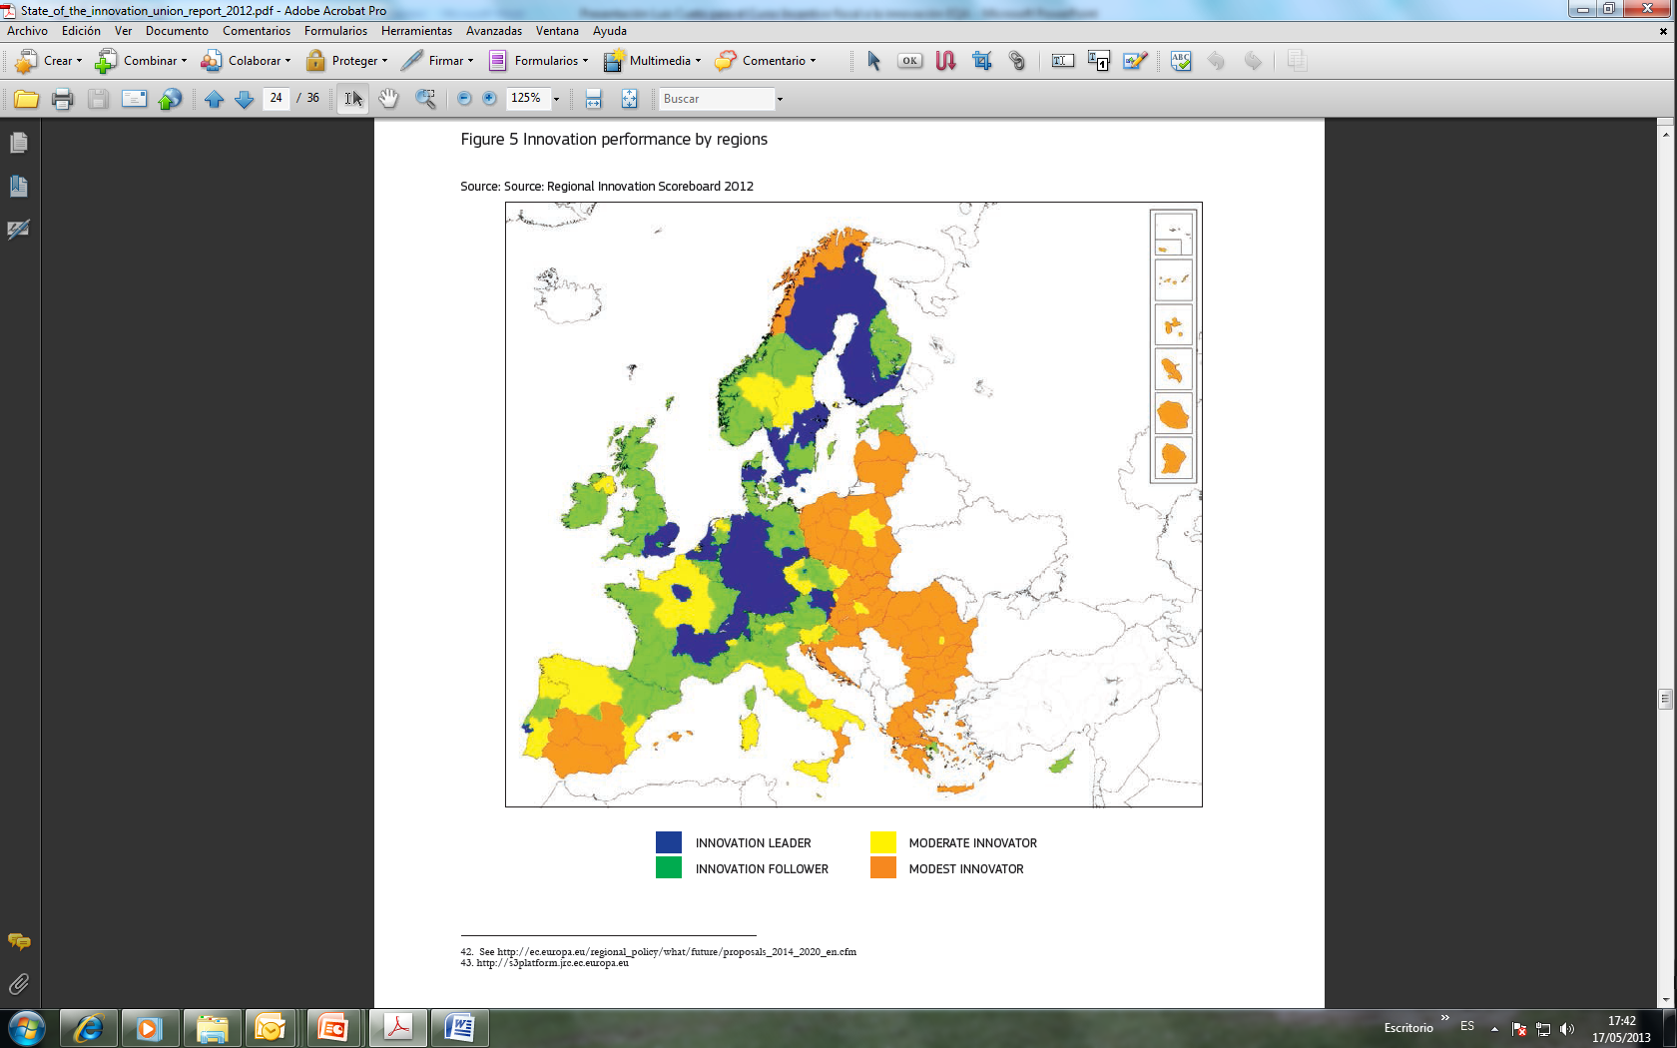

Slide 6
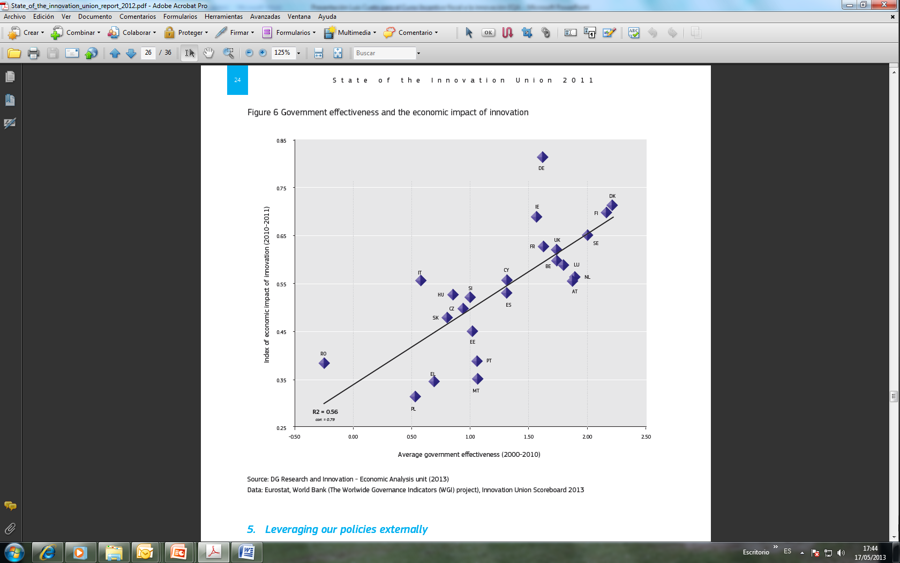

Slide 7
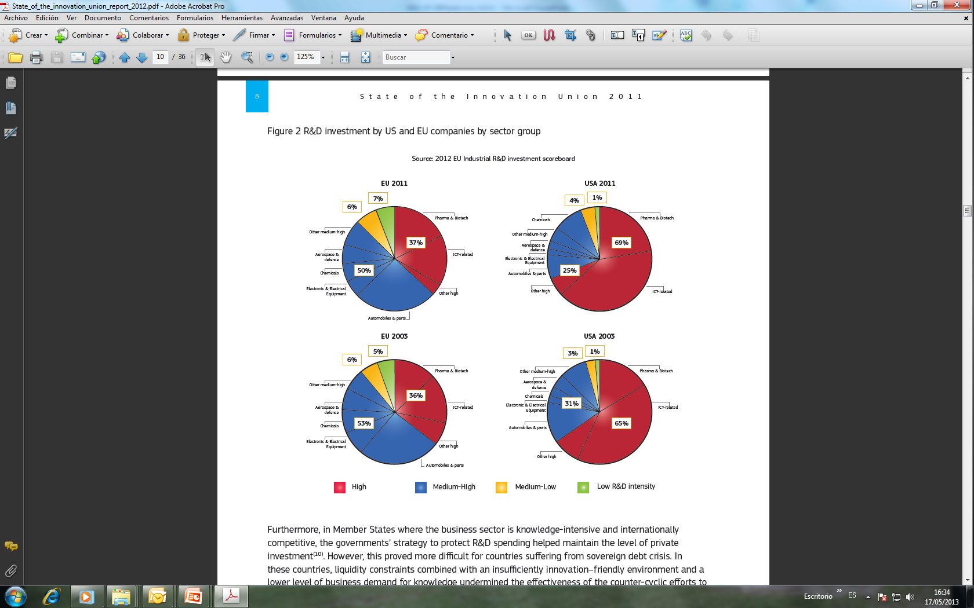

Slide 8
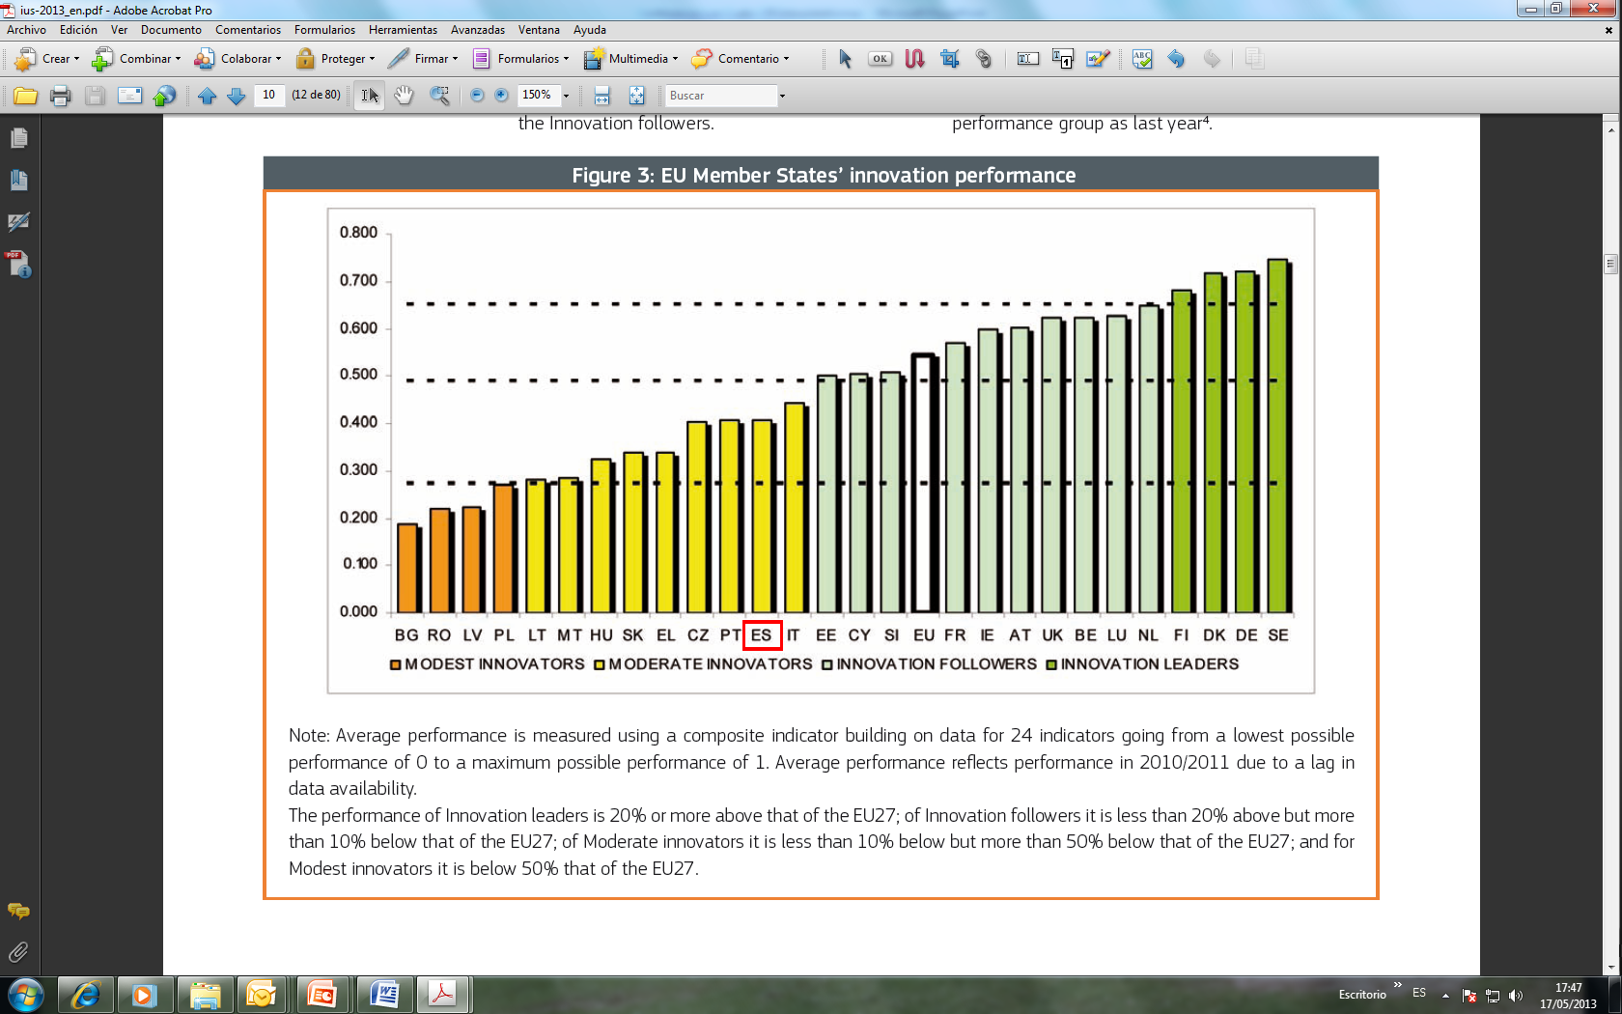

Slide 9
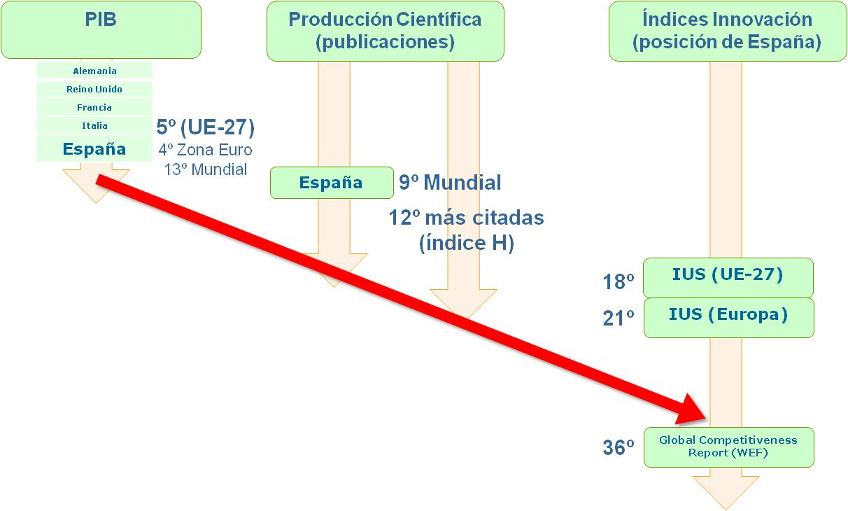
El contexto de la innovación y la capacidad emprendedora
INNOVACIÓN Y CAPACIDAD PARA EMPRENDER: DIAGNÓSTICO DE
LA SITUACIÓN EN ESPAÑA
9

Slide 10
1. Políticas de apoyo desde la oferta y desde la demanda

Slide 11
11
  DEDUCCIONES
  FISCALES
Notes:
11
11

Slide 12
12
1. INCENTIVOS FISCALES POR ACTIVIDADES DE I+D+i
  Introducción: La deducción fiscal.
Es una de las principales vías para incentivar la innovación empresarial. Ofrece las siguientes ventajas:
Efectos económicos equiparables a la subvención, pero no tributa.
Es compatible con otras formas de ayuda (minoración base deducible en caso de subvenciones para el mismo proyecto).
La aplicación es libre y general, al no estar sometido a concurrencia competitiva con un presupuesto predefinido, y al dirigirse a cualquier actividad definida como de I+D+i.
La deducción fiscal es proporcional a las actividades de I+D+i desarrolladas. Además cabe su utilización en ejercicios posteriores (18 años).
No se requiere el éxito del proyecto.

Slide 13
1.- INCENTIVOS FISCALES POR ACTIVIDADES DE I+D+i Deducciones por I+D e Innovación Tecnológica: Definiciones
13
¿Qué se entiende por I+D y por innovación tecnológica?
I+D
i
INVESTIGACIÓN
DESARROLLO
INNOVACIÓN TECNOLÓGICA
Indagación original y planificada que persiga descubrir nuevos conocimientos y una superior comprensión en el ámbito científico y tecnológico
Art. 35 .1.a) TRLIS
Aplicación de los resultados de la investigación (…) para la fabricación de nuevos materiales o productos o para el diseño de nuevos procesos o sistemas de producción, así como para la mejora tecnológica sustancial de materiales, productos, procesos y sistemas preexistentes
Art. 35 .1.a) TRLIS
Actividad cuyo resultado sea un avance tecnológico en la obtención de nuevos productos o procesos de producción o mejoras sustanciales de los ya existentes. Se considerarán nuevos aquellos productos o procesos cuyas características o aplicaciones, desde el punto de vista tecnológico, difieran sustancialmente de las existentes con anterioridad
Art. 35 .2.a) TRLIS
Mejora tecnológica sustancial significativa
Novedad objetiva
Novedad subjetiva

Slide 14
Deducciones por I+D e Innovación Tecnológica: Porcentajes y límites
14
Base legal
Texto Refundido de la Ley del Impuesto sobre Sociedades
(R.D. Legislativo 4/2004)
¿Cuánto se puede deducir?
COSTE DEDUCIBLE | I+D | i
Gastos asociados al proyecto | 25 % | 12 %
Personal investigador con dedicación exclusiva I+D (+17%) | 42%
Inversiones en inmovilizado ⁽¹⁾ | 8%
Gn – [(Gn-2+Gn-1)/2] ⁽²⁾ (+17%) | 42 %
⁽¹⁾ Bienes afectos exclusivamente a I+D. Excluidos inmuebles y terrenos
⁽²⁾ Gn. Gasto asociado a proyectos de I+D el año “n”
Límite = 35% cuota (60% si gastos en I+D > 10% cuota)*
Plazo de aplicación: 18 años
*Temporalmente (2012-2013) limitado al 25% (RDL 12/2012) y al 50% (Ley 2/2011).

Slide 15
1 INCENTIVOS FISCALES POR ACTIVIDADES DE I+D+i
  Deducciones por I+D e Innovación Tecnológica: Conclusiones
15
Conclusiones
  El sistema de incentivos fiscales Español para actividades de I+D+i es uno de los más beneficiosos de los países miembros de la OCDE.
  No obstante, dado el contexto económico actual, desde el MINECO se estudian y proponen nuevas medidas que permitan inyectar liquidez, derivadas del crédito fiscal.
  Se está generalizando su uso por parte de las empresas españolas.

Slide 16
1 INCENTIVOS FISCALES POR ACTIVIDADES DE I+D+i
  Deducciones por I+D e Innovación Tecnológica: Conclusiones
16
Posibles causas de la no aplicación masiva de estas deducciones.
  1.- Desconocimiento de las deducciones .
  2.- Dificultad de identificar y calificar las actividades de I+D o iT, y de documentar los proyectos y gastos asociados => consultoras, personal gestión innovación.
  3.- Barreras internas por repercusión coste gestión deducción (ya sea con medios propios o ajenos).
  4.- La creencia de que es necesario disponer de una Unidad de I+D.
  5.- Sensación de inseguridad jurídica ante inspecciones fiscales.
  6.- Sensación de falta de confidencialidad a la hora de emplear mecanismos para aportar seguridad jurídica.

Slide 17

Las novedades de la ley de apoyo a los emprendedores
17
Próximas innovaciones:
DEL “Del CRÉDITO”

Slide 18

18
Próximas innovaciones:
AL CHEQUE

Slide 19


2PRINCIPALES NOVEDADES (“sólo” para I+D no para IT)
19
Eliminación tope del 60% de la cuota
Hasta 3M€
En caso de no posible aplicación en 2014, los gastos desde enero 2013
generarán devolución fiscal (con descuento del 20%)
Para ello será necesario tener un Informe motivado del MINECO ,
no reducción de plantilla y reinversión en I+D

Slide 20
2.- LOS INFORMES MOTIVADOS
Introducción
20
Objetivo ante las deducciones fiscales
Superar la incertidumbre y la inseguridad
¿Cómo conseguirlo?
Mediante la calificación de las actividades de I+D y/o iT y sus
gastos asociados de forma segura
¿Qué medio se puede utilizar?
Los informes motivados vinculantes para la Administración Tributaria
http://www.mineco.es
Los informes motivados no son obligatorios para aplicarse
Deducciones fiscales por actividades de I+D o i

Slide 21


2.- LOS INFORMES MOTIVADOS
Base legal
21
REGULACIÓN de la emisión de informes motivados
DEDUCCIONES FISCALES
Real Decreto 1432/2003, de 21 de noviembre.
Relativo al cumplimiento de requisitos científicos y tecnológicos a efectos de la aplicación e
interpretación de deducciones fiscales por actividades de I+D e i.
BONIFICACIONES EN COTIZACIONES SEGURIDAD SOCIAL
Real Decreto 278/2007
DEROGADO (RDL 20/2012); RECUPERADO (Ley 17/2012), a falta de regulación.
  Los regímenes de bonificaciones y deducciones fiscales son compatibles en los casos en que el personal por el que se pretende bonificarse, no intervenga en actividades por las que se practicarán deducciones (separación de proyectos e investigadores). Se estudian otras compatibilidades.
COMPETENCIA: MINECO (R.D. 345/2012 de 10 de febrero)
La Dirección General de Innovación y Competitividad es el órgano competente, con carácter general, para la emisión de los Informes motivados.

Slide 22
2.- LOS INFORMES MOTIVADOS
  Deducciones por I+D e iT: Formas de deducirse
22
22

Slide 23

2.- LOS INFORMES MOTIVADOS
Método operacional: Diagrama de Flujos
23
EMPRESA
Solicita Informe técnico
CERTIFICADORAS
(Acreditadas por ENAC)
Recibe Informe técnico no vinculante.
Se ofrece competencia técnica y un
procedimiento reglado y transparente.
MINISTERIO
DE ECONOMÍA
Y COMPETITIVIDAD
Solicita Informe Motivado vinculante
http:\\www.mineco.es
Dirección General de Innovación y Competitividad
Recibe Informe Motivado vinculante
Subdirección General de
Fomento de la Innovación Empresarial
Presenta Informe Motivado vinculante
HACIENDA

Slide 24
2.- LOS INFORMES MOTIVADOS
Método operacional: Tipos de informe
24
EMPRESA
MINISTERIO
DE ECONOMÍA
Y COMPETITIVIDAD
CERTIFICADORAS
(Acreditadas por ENAC)
Solicita Informe Motivado vinculante
http:\\www.mineco.es
Dirección General de Innovación y Competitividad
Subdirección General de
Fomento de la Innovación Empresarial
Recibe Informe Motivado vinculante
Informe Técnico
Informe Motivado
CONTENIDO Y PRIMERA EJECUCIÓN
Informe técnico del experto
Auditoría de gastos
Tipo A (EX-POST)
SEGUIMIENTO
Informe técnico del experto
Auditoría de gastos
CONTENIDO EX - ANTE
Informe técnico del experto
Tipo B o C (EX–ANTE)
PERSONAL INVESTIGADOR
Relación de personas
Actividades desarrolladas
Tipo D (Derogado Temporal)

Slide 25
2.- LOS INFORMES MOTIVADOS
Método operacional: Entidades Certificadoras
25
EMPRESA
Solicita Informe técnico
CERTIFICADORAS
(Acreditadas por ENAC)
Recibe Informe técnico no vinculante
Año 2003 y 2004.
1. AIDIT. Agencia de Certificación de la I+D+i. Constituida por la UPM y UPC.
  2. AENOR-certificación.
Año 2005.
  3. Cámara de Comercio de Madrid-servicio certificación.
  4. EQA. European Quality Assurance.
  5. ACIE. Agencia de Certificación Innovación Española.
Año 2006.
  6. CERTIMAR (antiguo INNOVAMAR-2006 y CERFITSA-2005). –Suspensión provisional
  7. IVAC. Instituto Valenciano de Certificación (actualmente, no acreditada).
Año 2007.
8. IMPIVA (IVACE). Instituto Valenciano de Competitividad Empresarial.
Año 2008
9. BUREAU VERITAS Certificación, antes ECA Cert. (actualmente, no acreditada).
Año 2009.
9. ZIURTEK (actualmente, no acreditada).
Año 2010.
  10. GLOBAL CERTIFICATION SPAIN. Suspensión provisional
Año 2012.
  10. TÜV RHEINLAND IBERICA.
  11. SGS ICS IBERICA.

Slide 26
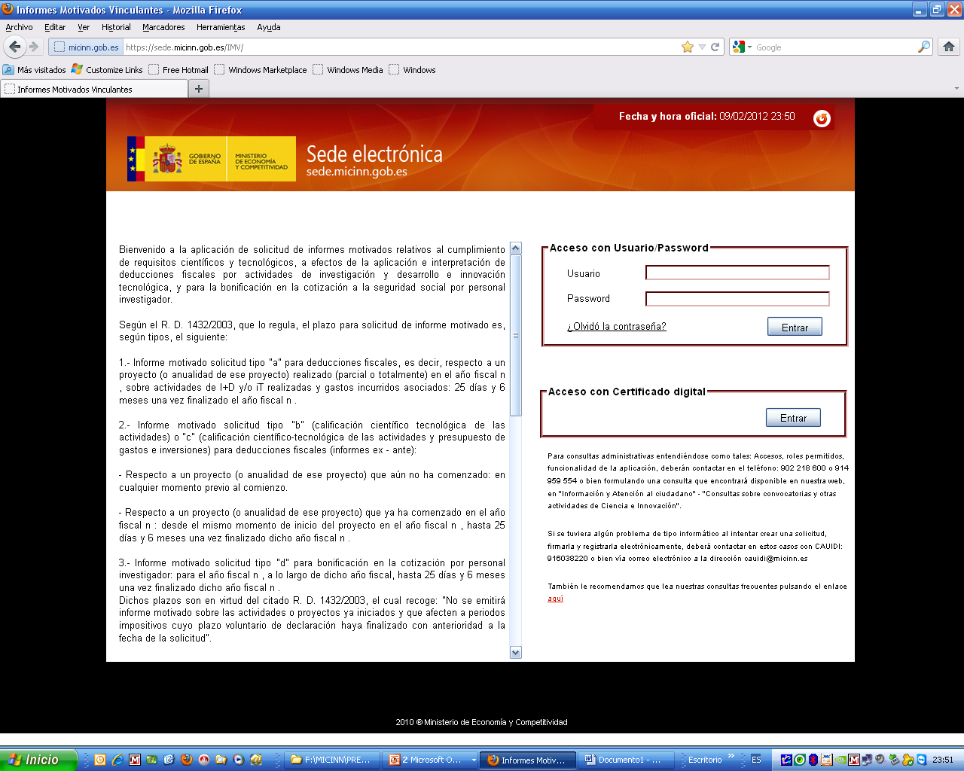


2.- LOS INFORMES MOTIVADOS
Método operacional: Procedimiento solicitud (https://sede.micinn.gob.es/IMV)
26
SOLICITUD

Slide 27
2.- LOS INFORMES MOTIVADOS
Método operacional: Documentación requerida
27
EMPRESA
MINISTERIO
DE ECONOMÍA
Y COMPETITIVIDAD
Solicita Informe Motivado vinculante
Dirección General de Innovación y Competitividad
Recibe Informe Motivado vinculante
Subdirección General de
Fomento de la Innovación Empresarial
Documentación a presentar para la obtención del Informe Motivado.
Impreso de solicitud (registro telemático con firma electrónica).
RD 1432/2003 y http://www.mineco.es.
2. Memoria Técnica y Memoria Económica del proyecto (pdf).
3. Informe Técnico (XSIG: XML firmado por la EC, o DOC firmado + formulario web)
Certificado de la entidad acreditada por ENAC.
4. Justificación de los gastos del proyecto (Formularios Anexo II).
        Orden CIN 2212/2011: Los beneficiarios de ayudas de proyectos de I+D+i y de programas de recursos humanos convocadas por el MINECO, o por otros ministerios u organismos con los que el MINECO haya firmado un convenio al respecto, cuando así lo prevean las convocatorias o resoluciones de concesión, podrán solicitar la emisión de informes motivados, sin necesidad del informe técnico de la EC acreditada por la ENAC. La documentación a entregar será la prevista en Sede Electrónica del MINECO.

Slide 28
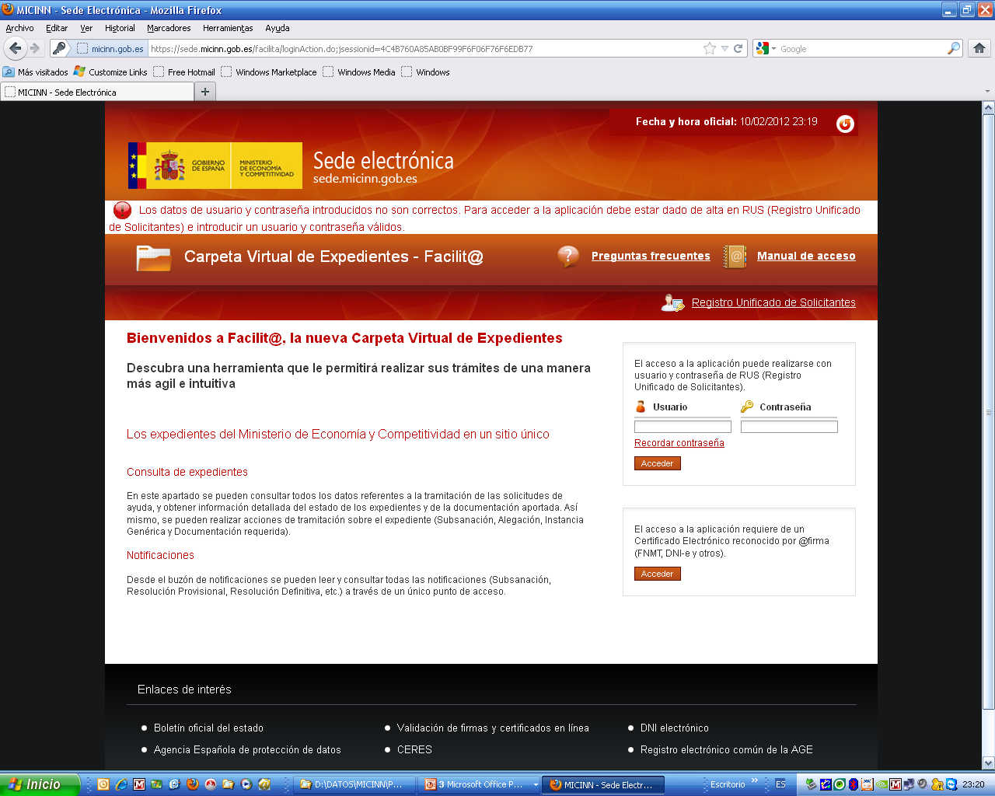
2.- LOS INFORMES MOTIVADOS
Método operacional: Interacción con el solicitante (https://sede.micinn.gob.es/facilita )
28
INTERACCIÓN CON EL SOLICITANTE
28
Notes:
28

Slide 29
LOS INFORMES MOTIVADOS
Evolución del sistema: solicitudes presentadas
29
2004 EF 2003 | 2005 EF 2004 | 2006 EF 2005 | 2007 EF 2006 | 2008 EF 2007 | 2009 EF 2008 | 2010 EF 2009 | 2011 EF 2010 | 2012 EF 2011
298 | 561 | 906 | 1.237 | 1.761 | 2.567 | 2.920 | 3.070 | 3.700
3.700
3.070
2.920
Notes:
29

Slide 30
2 LOS INFORMES MOTIVADOS
Evolución del sistema: empresas solicitantes
30

Slide 31
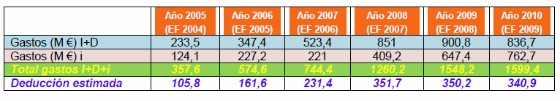
LOS INFORMES MOTIVADOS
Evolución del sistema: importes calificados (I+D e IT)
31
Notes:
31
31

Slide 32
LOS INFORMES MOTIVADOS (2010)
Análisis por sectores: nº proyectos e importes
32
Notes:
32

Slide 33
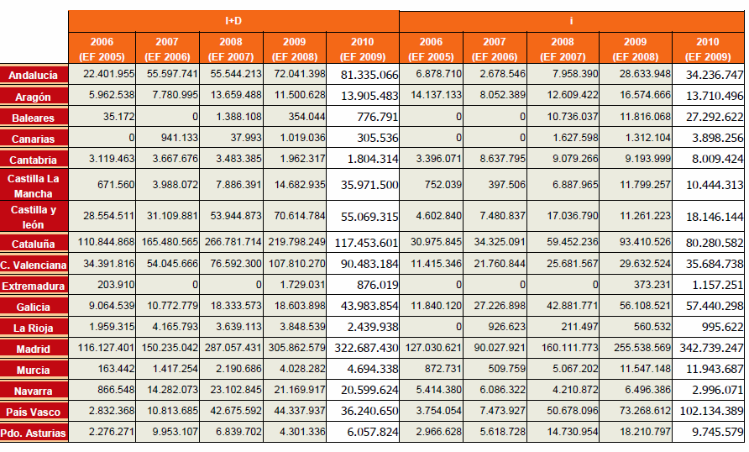
2 INFORMES MOTIVADOS. DISTRIBUCIÓN TERRITORIAL.
Importes Calificados por Comunidad Autónoma. Evolución 2006-2010 (EF 2005-09)
33
211.728.691
86.283.263

Slide 34
Conclusiones
34
Los Informes motivados:
Son VOLUNTARIOS.
La calificación (científico-tecnológica) es VINCULANTE ante Hacienda.
COMPATIBLES CON AYUDAS.
Ofrecen SEGURIDAD JURÍDICA para las deducciones fiscales.
Tienen AMPLIA ACEPTACIÓN territorial y sectorial.
CRECIMIENTOS ANUALES CONSTANTES
Los usuarios del sistema están razonablemente SATISFECHOS, y REPITEN una vez iniciados en el sistema.

Slide 35
35
  PATENT BOX
Notes:
35
35

Slide 36
3. PATENT BOX: Contexto
36
Por qué artículo 23 del RDL 4/2004 (TRLIS)?
Disminución ayudas públicas
- paulatina desaparición subvenciones
- préstamos, en condiciones cada vez menos ventajosas
- Pendiente recuperación bonificaciones en la cotización a la Seguridad Social por personal investigador en exclusiva a I+D+i (PGE 2013)
Incentivos públicos a la I+D+i? => Deducciones fiscales + art. 23 TRLIS + Compra Pública Innovadora

Slide 37
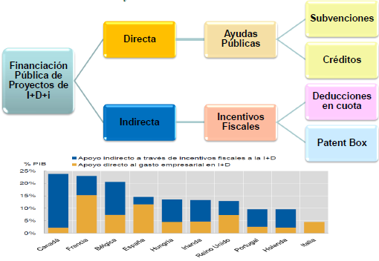
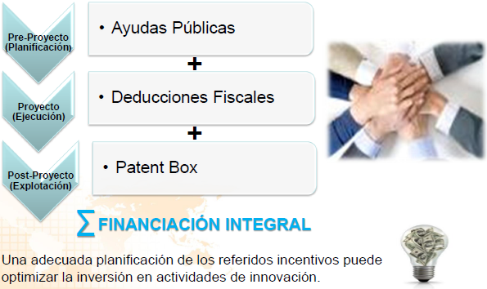
FINANCIACIÓN PÚBLICA INTEGRAL
37

Slide 38
PATENT BOX: Reducción de ingresos por la cesión de determinados activos intangibles
38
Artículo 23 del RDL 4/2004 (TRLIS)
Mecanismo relativamente nuevo y desconocido (introducido Ley 16/2007), pero muy prometedor: el concepto recogido de “intangible” es más amplio que el derivado de I+D+i…
.
QUÉ ES?
Reducción de un 50% de los ingresos a integrar en la base imponible (<=> exención de impuestos inmediata), procedentes de la cesión (uso o explotación) de:
- Derecho de uso o de explotación de patentes, dibujos o modelos, planos, fórmulas o procedimientos secretos
- Derechos sobre informaciones relativas a experiencias industriales, comerciales o científicas.=> INCLUYE KNOW-HOW

Slide 39
PATENT BOX: Reducción de ingresos por la cesión de determinados activos intangibles
39

Slide 40
PATENT BOX: Reducción de ingresos por la cesión de determinados activos intangibles
40
Artículo 23 del RDL 4/2004 (TRLIS)
LÍMITE APLICACIÓN:
La reducción no se aplicará a partir del período impositivo siguiente a aquel en que los ingresos procedentes de la cesión de cada activo, computados desde el inicio de la misma y que hayan tenido derecho a la reducción, superen el coste del activo creado, multiplicado por seis
Lo anterior implica…
1.- DERIVADO DE CESIÓN INTANGIBLE: retorno de hasta el 90 % del coste de creación, vía art 23
2.- DERIVADO DE LA CREACIÓN DEL INTANGIBLE: De forma añadida, Compatibilidad con los incentivos a proyectos

Slide 41
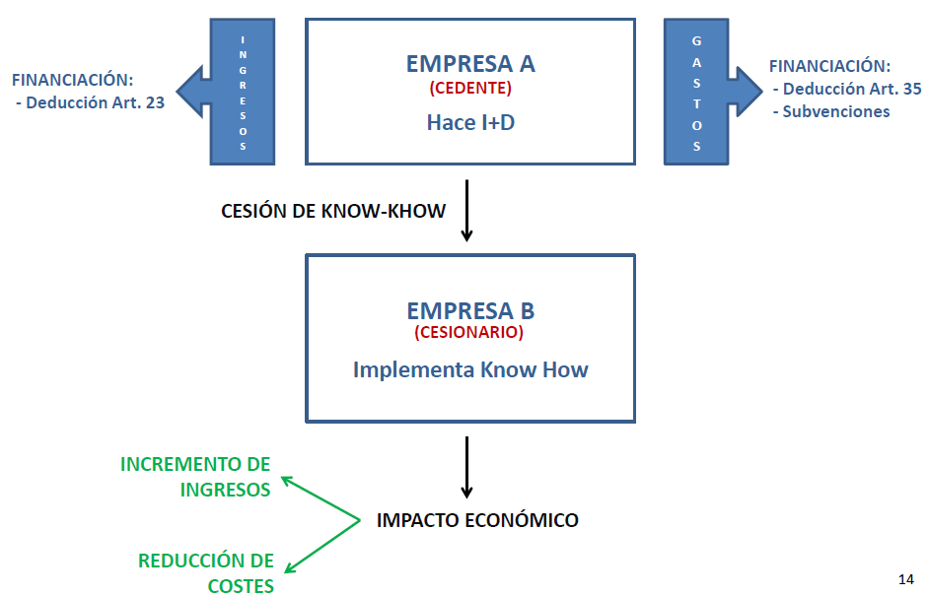

3. PATENT BOX: Reducción de ingresos por la cesión de determinados activos intangibles
41
Artículo 23 del RDL 4/2004 (TRLIS)
Es decir, se ATENÚA el tradicionalmente alegado problema de “incertidumbre en el retorno de la inversión en I+D+i”, ofreciendo un incentivo al éxito, alternativo/complementario a la explotación propia…

Slide 42
3. PATENT BOX Reducción de ingresos por la cesión de determinados activos intangibles
42
Artículo 23 del RDL 4/2004 (TRLIS)
REQUISITOS:
Que la entidad cedente haya creado los activos objeto de cesión.
Que el cesionario utilice los derechos de uso o de explotación en el desarrollo de una actividad económica.
Que el cesionario no resida en un país considerado como paraíso fiscal.
Que la entidad disponga de los registros contables necesarios para poder determinar los ingresos y gastos, directos e indirectos, correspondientes a los activos objeto de cesión (no es necesario su activación contable).
Documento Comisión Europea y consultas vinculantes DGT: que exista actividad previa innovadora (y eminentemente tecnológica, según preámbulo de Ley 16/2007)

Slide 43
PATENT BOX: Situación actual
43
Aspectos a tener en cuenta:
- CREACIÓN ACTIVO intangible: incentivos y ayudas.
Éxito => CESIÓN ACTIVO como alternativa o de forma simultánea a explotación propia: para generar actividad económica (+ ingresos ó - costes).
- Plena compatibilidad con deducciones y otros incentivos; carácter no acumulable como tal, pero no hace falta, porque se aplica, aunque genere base negativa
Concepto intangible, + amplio que I+D+i; es necesario que se defina como activo, no es imprescindible que esté activado.

Slide 44
PATENT BOX: Conclusiones
44
* Reducción de base imponible a partir de ingresos procedentes de determinados activos intangibles, que puede ayudar a crear sinergias entre empresas generadoras de conocimiento, y empresas cuyo “core business” (línea de negocio) sea la explotación y comercialización de productos y resultados.
* Fomenta el interés general en que las empresas españolas compartan conocimiento y se transfiera tecnología, en el contexto empresarial de “win-win situation” (ambas partes ganan), que redundará en la competitividad del sector empresarial español y en el crecimiento económico global, además de rentabilizar los apoyos públicos creados al respecto.

Slide 45
PATENT BOX: Conclusiones
45
Por lo tanto:
Atraer y fomentar generación intangibles en España.
Transferir y rentabilizar conocimiento entre empresas, ya sean complementarias o relacionados en la cadena de valor (e. g. plataformas tecnológicas), o bien cuyo conocimiento sea susceptible de aplicación en otro sector
Mejorar el valor de la empresa, identificando activos intangibles, valorándolos y obteniendo beneficios de ellos, mediante una nueva forma.

Slide 46
PATENT BOX: Novedades ley de apoyo a los emprendedores
46
MODIFICACIÓN ART 23 LEY
Cómputo de RENTAS y no de INGRESOS y reducción del 60% en Base Imponible (realmente del 50 al 58-60%)
Vale con haber creado el 25% del coste
Matiz sobre paraísos fiscales
También transmisión, no sólo cesión (salvo para grupos de empresas)
Posibilidad de solicitar acuerdo de valoración a la DGT (criterio del valor del mercado: ya no necesario calcular el coste para el creador del intangible)
Posibilidad de solicitar opinión no vinculante al MINECO

Slide 47
Nuevo incentivo para Bussines Angels
47
MODIFICACIÓN ART 68 LEY 35/2006 IRPF
Deducción del 20% por inversión (base máxima de decucción 20.000€) en empresas de nueva creación

Slide 48
48
  COMPRA
  PÚBLICA
  INNOVADORA
Notes:
48
48

Slide 49
4. COMPRA PÚBLICA INNOVADORA
49
http://www.idi.mineco.gob.es/portal/site/MICINN/menuitem.8ce192e94ba842bea3bc811001432ea0/?vgnextoid=f31a43df25682310VgnVCM1000001d04140aRCRD
ADAPTACIONES NORMATIVAS:
Acuerdo de Consejo de Ministros 8-10-10: 3% de inversión nueva en 2013.
- Posibilidad de compra de productos no existentes (LCSP).
Posibilidad de acceso a empresas proponentes (“demanda temprana” - web).
MODALIDADES:
- CPTI (Compra Pública de Tecnología Innovadora): Diálogo competitivo.
- CPP (Compra Pública Precomercial): Reparto de riesgos y beneficios.
LICITACIÓN:
- Ofertas económicamente más ventajosas en su conjunto, Confidencialidad, aspectos de propiedad intelectual e industrial, derechos de uso, solvencia técnica y financiera
FINANCIACIÓN:
- INNODEMANDA
- INNOCOMPRA (apoyo a los órganos públicos de las CCAA).
El desarrollo eficaz de la compra pública innovadora que persigue el MINECO, pretende reforzar el papel de las Administraciones públicas como impulsoras de la Innovación empresarial. Esto se aborda trabajando desde el lado de la demanda del gestor público que saca a licitación los contratos de compra pública innovadora y desde el lado de la oferta, es decir, de las empresas que compiten en las licitaciones ayudándolas en el juego competitivo a participar y presentar ofertas innovado-ras en dichos procedimientos de contratación.

Slide 50
Conceptos Básicos: Qué es y qué no es la CPI:
NO ES UN NUEVO TIPO DE CONTRATO: se aplica los existentes (Obras, servicios, suministros o colaboración público-privada)
NO ES UNA FORMA DE ADJUDICACIÓN de los contratos (siguen siendo los mismos: adjudicación directa, negociado con o sin publicidad, diálogo competitivo…)
ES una política pública de apoyar la innovación privada mediante su encargo por un comprador público (“no me subvencione, cómpreme”): comprar cosas que no existen: cambio de paradigma y revolución cultura administrativa (compra cierta, lo mas barato y riesgo y ventura del contratista)
  Bien reactivamente: me interesa lo que me proponen
  Bien proactivamente: no me vale lo que hay en el mercado y pido que me fabriquen lo que necesito
“(…) en la demanda catalítica el Estado está involucrado en la compra, incluso iniciándola, siendo el usuario final de la innovación adquirida el sector privado. No obstante, para asegurar el éxito y un mayor impacto de la innovación los suministradores deben encontrar compradores adicionales tanto en el sector público como en el privado (…)” (Dalpé, 1994) (*)

Slide 51
Ni un nuevo tipo de contrato (Obras, servicios o suministros) ni una nueva forma de contratación (abierto, negociado, diálogo competitivo…)
Es una nueva* forma de apoyar la innovación empresarial a través de la contratación en lugar de a través de subvenciones
* El Pentágono y la NASA llevan usando este mecanismo desde los años 50

Slide 52
1.2 Mecanismos de Actuación
De manera esquemática se puede establecer que la compra pública actúa según tres vías:
  Compras regulares: Las compras regulares pueden actuar como instrumento de la política tecnológica cuando en los procesos de adjudicación se priman las ofertas más innovadoras. Este mecanismo requiere tanto de actuaciones de tipo regulatorio y de creación de estándares que incidan en los criterios de evaluación, como de medidas de sensibilización de las administraciones compradoras y de coordinación interministerial
  Compras tecnológicas (CPTi*): consiste en la compra pública de un “[…] bien o servicio que no existe en el momento de la compra pero que puede desarrollarse en un período de tiempo razonable. Dicha compra requiere el desarrollo de tecnología nueva o mejorada para poder cumplir con los requisitos demandados por el comprador”. Este mecanismo contribuye tanto al fomento de la innovación como a mejoras en los servicios públicos
  La compra pública precomercial (CPP*) es una “contratación de servicios de I+D en los que el comprador público no se reserva los resultados de la I+D para su propio uso en exclusiva sino que comparte con las empresas los riesgos y los beneficios de la I+D necesaria para desarrollar soluciones innovadoras que superan las que hay disponibles en el mercado”.
    (*) Fundación COTEC; “La política tecnológica ligada a la compra pública”, 2009

Slide 53


Elementos clave
Fomentar la innovación es parte de los objetivos pero la solución apoyada debe suponer ahorros, eficiencia o valor añadido
El precio no debe ser el criterio fundamental para elegir la mejor oferta el coste total del ciclo de vida del producto)
Di lo que necesitas, no lo que quieres: deja que los proveedores ofrezcan diferentes tecnologías para cubrir tu necesidad
Comparte la Propiedad Industrial con el proveedor

Slide 54


Nuestra siguiente etapa
Te pagaré con lo que me ahorres
+ =
Muchos organismos han visto recortados sus fondos para nuevas inversiones pero mantienen gastos corrientes aceptables: hay que usar este dinero pagando rentas a quien nos adelanta la innovación

Slide 55
Muchas gracias por su atención
Luis Cueto
Email: luis.cueto@mineco.es
Mallorca, 18 de julio de 2013

